Slide 1
“走出去”的行动和定义 徒9：32-35

Slide 2
但圣灵降临在你们身上，你们就必得着能力；并要在耶路撒冷、犹太全地和撒玛利亚，直到地极，作我的见证。 8But you will receive power when the Holy Spirit comes on you; and you will be my witnesses in Jerusalem, and in all Judea and Samaria, and to the ends of the earth.’ 徒/Acts 1:8

Slide 3
祈祷/Prayer

Slide 4
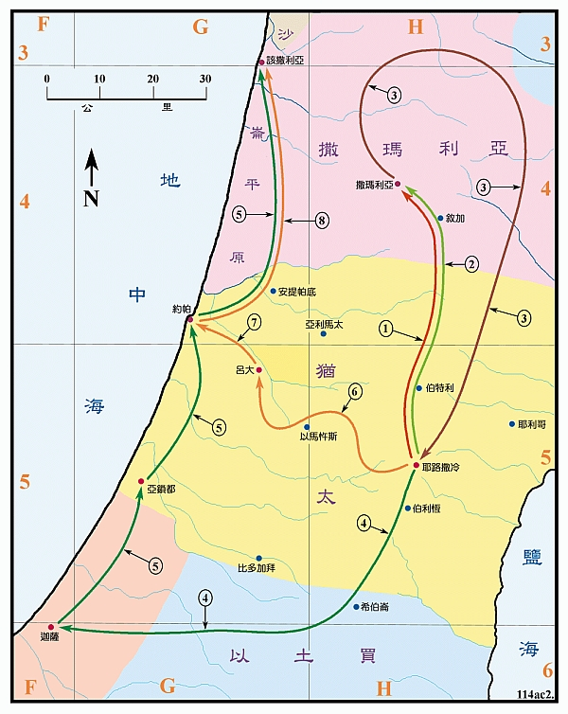
一、“走出去”的行动 32彼得周流四方的时候，也到了居住吕大的圣徒那里。 徒/Acts 9:32

Slide 5
徒 8：4节我们看到那些分散的人往各处去传道。5腓利下撒玛利亚城去宣讲基督。 9：33遇见一个人，名叫以尼雅，得了瘫痪，在褥子上躺卧八年。

Slide 6
34彼得对他说：以尼雅，耶稣基督医好你了！起来，收拾你的褥子！他就立刻起来了。 35节：凡住吕大和沙仑的人都看见了他，就归服主 。

Slide 7
二、“走出去”的定义 1、本地宣教 2、跨文化宣教 3、“代祷”和“金钱”上的支持

Slide 8
1、本地宣教 传道书11：9 在幼年的日子，使你的心欢畅，行你心所愿行的，看你眼所爱看的，却要知道，为这一切的事，神必审问你。

Slide 9
A、校园事工 B、教会姊妹的见证 C、教会弟兄的服侍 D、一对一辅导（周四晚）

Slide 10
2、跨文化宣教

Slide 11
一般定义“没有白活” 1、高的学历、好的工作和收入 2、豪宅和高档的用品 3、一年外出旅游几次 4、去过多少个国家旅游，住过多么豪华的酒店，吃过多少种美味的美食等等
信仰角度定义“没有白活”
1、努力工作、好的收入目的是荣耀神
2、我向多少人传过福音，我带领过多少人信主。
3、我到过多少个地方去宣教
4、我参与了多少圣工和服侍等等

Slide 12
1，1月22-4月21，我们教会有8位弟兄姊妹 参加了超越宣教机构的培训。 王惠珍长老、刘德玉弟兄、唐英杰和周祥夫妇、武营姊妹，秋玲姊妹、姜芳原姊妹、田灵慧牧师 2，6月14-18和7月12-16号，将会有6位参加超越培训的弟兄姊妹参加向印度和尼泊尔的网宣。

Slide 13
3，7月8-12号，Kirt牧师将会带领我们教会的青少年到东肯塔基的Harlan County短宣。 4，8月份，尹长老将会带队到Honduras为期一周的短宣。 5，年底还在计划到印度和尼泊尔两周的短宣

Slide 14
总结 Summary
诗歌《田地里的庄稼》

Slide 15
1、田地里的庄稼一片片地成熟，见不到收割的人。家主心里焦急，焦急如同火烧，寻不见同心的人。见到许多工人，费时费力为己，并不是专爱神。拥挤主时有人，主需用时无人，怎不叫主伤心？ 2、满山遍野都是迷失路的群羊，见不到牧羊人。饥渴受伤而死，被兽践踏吞吃，流离飘荡流离。羊群分散失迷，你仍推脱逃避，怎叫主心欢喜？主在千万人中竟找不到几个合神心意的人。 副歌:谁体贴主的心？谁体贴主的心？ 谁合乎主使用？谁使主心欢欣？

